Slide 1
statement->fetch() “Ne prend qu’une seul ligne a la fois il faut boucler pour prendre la suivante et ainsi de suite.”
statement->fetchAll() “ Prend toutes les lignes en une seul fois”.

Slide 2
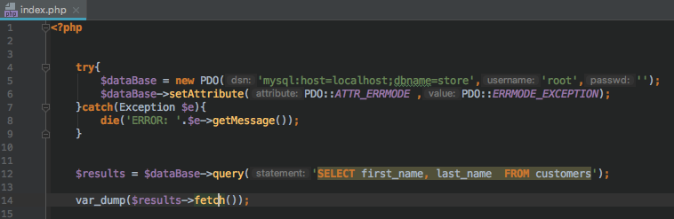
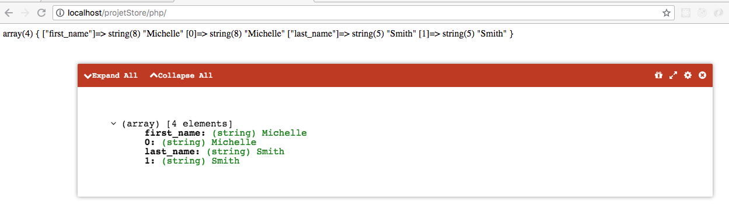
Par défaut si on ne précise pas au fetch() si l’on veut récupérer les colonnes par index c’est à dire colonne[0], colonne[1]..etc ou par nom de colonne (tableau associatif) c’est à dire first_name, last_name etc..
Il nous retourne les deux,
par nom.
et
par index.

Slide 3
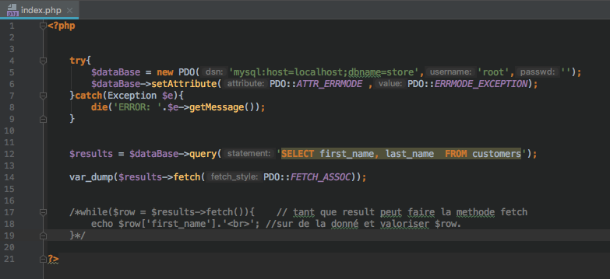
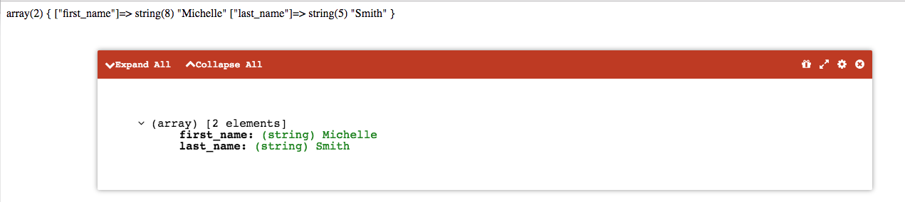
Si l’on veut chercher nos information par nom de colonne uniquement .

Slide 4
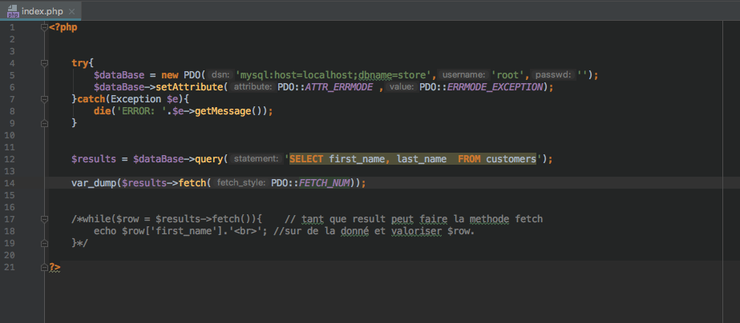
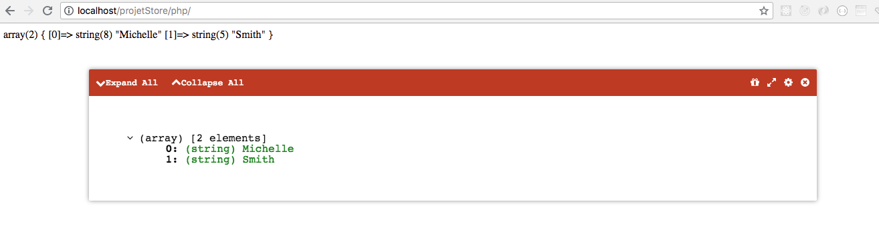
Si l’on veut chercher nos information par numéro de colonne uniquement .

Slide 5
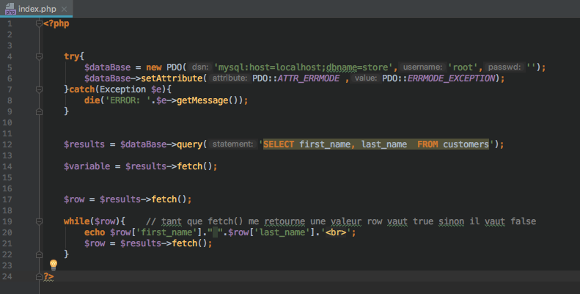
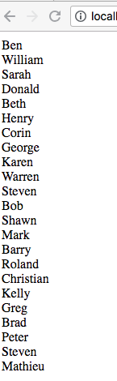
On doit appliquer la méthode ->fetch() pour aller chercher la data de notre statement $results ce que l’on récupère est toujours un tableau donc il faut l’appeler en tant que tel c’est a dire avec une boucle.

Slide 6
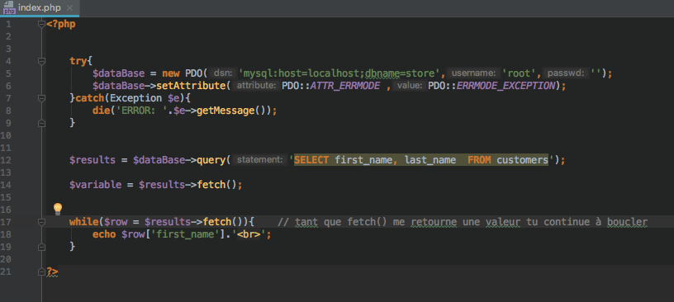
Syntaxe différente mais même boucle

Slide 7
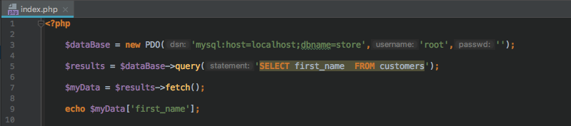
exemple d’appel que d’une seul ligne car fetch() ne récupère qu’une ligne si on ne boucle pas.

Slide 8
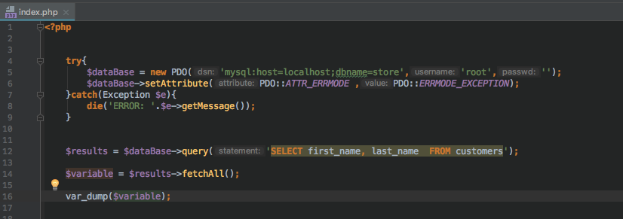
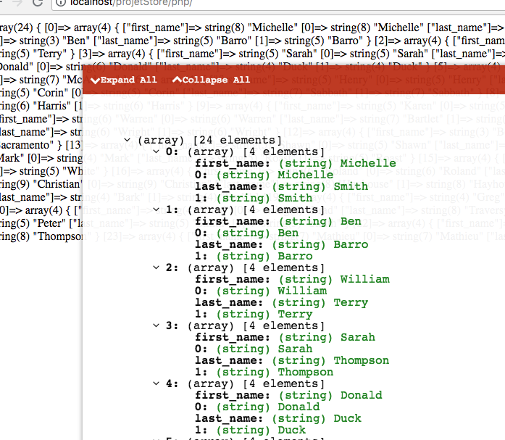
statement->fetchAll() nous permet de chercher toute les données de notre requête(statement) en une fois.

Slide 9
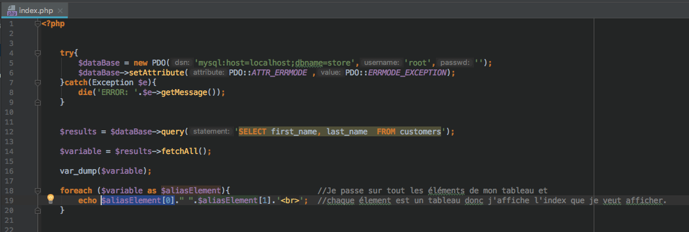
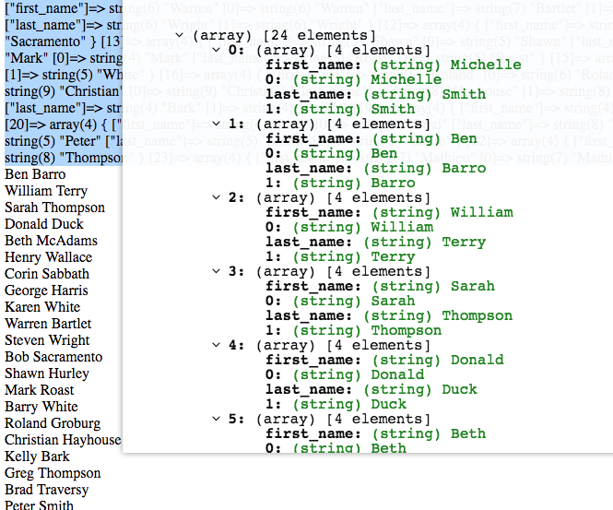
On récupère les données du tableau chercher par statement->fetchAll() avec un foreach qui parcourt le tableau de donné récupéré qui sont également des tableaux, il faut donc préciser l’index à chaque table récupérer pour afficher ce que l’on veut.
Note : fetchAll() nous retourne un tableau, ce tableau comporte des lignes(qui sont en faite des tableaux) qui on forcement des colonnes, index [0] = “mathieu” ou first_name => “mathieu” etc..

Slide 10
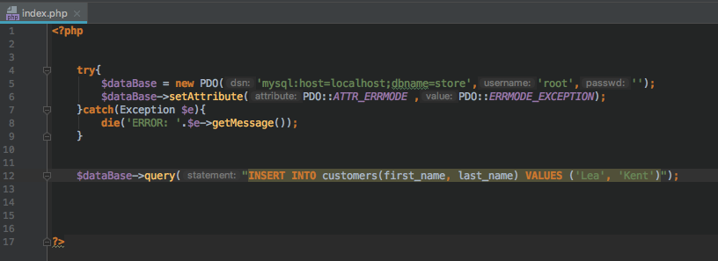
Exemple INSERT INTO

